Slide 1



RECUPERACIÓN SOSTENIBLE EN LOS TIEMPOS DEL COVID-19.
Eduardo Bitran
Académico Facultad de Ingeniería y Ciencias Universidad Adolfo Ibáñez
Presidente Club de Innovación

Slide 2
Histéresis Organizacional y Socio-Económica: cómo enfrentamos y nos adaptamos al mundo actual con Covid-19 - Impacto largo plazo
Profundidad de la crisis económica y tipo de recuperación V o L
Impacto en Pobreza y cohesión social.
Impacto en capital social organizacional.
Efectos asimétricos en las empresas/sectores y dependencia de estilo de liderazgo
Además se une a estancamiento estructural y baja innovación empresarial.

Slide 3
LA CRISIS ACTUAL SE SUPERPONE A CRISIS DE CRECIMIENTO ESTRUCTURAL: DECRECIMIENTO PRODUCTIVIDAD TOTAL DE FACTORES (PTF)
Datos de Informe Productividad 2017 Comisión Nacional de Productividad
Innovación: talón de Aquiles, Sofisticación y Diversificación

Slide 4
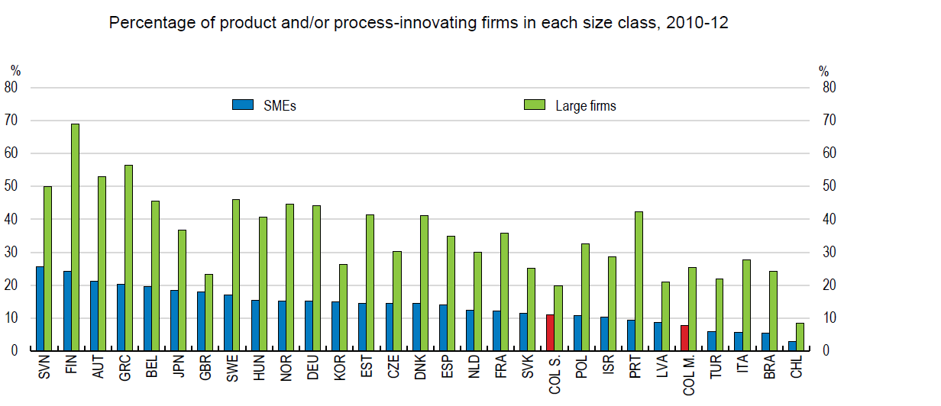
CHILE EL PAÍS CON MENOR PORCENTAJE DE EMPRESAS INNOVANDO
CHILE

Slide 5
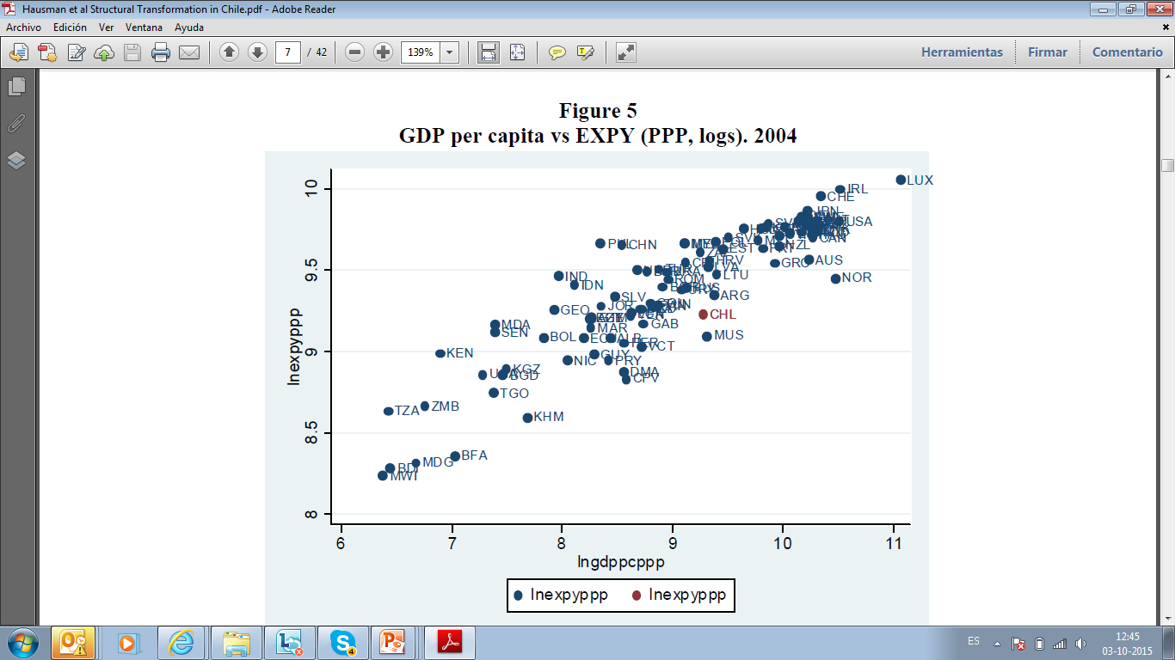
CHILE: SOFISTICACIÓN EXPORTADORA BAJA Y DECLINANTE EN EL SÚPER CICLO DE LOS RECURSOS NATURALES.
PIB per cápita vs Índice EXPY (PPP, logs) 2004
Log Indice EXPY
ARGENTINA
CHILE
ÍNDICE EXPY: Índice de Sofisticación de las Exportaciones. En puntos.
2000
2008
2012
2005
2010
Fuente: Transformación Estructural en Chile, Hausmann et al, 2007.
Log PIB per cápita
Diversificación Exportadora Mercados y Productos
FUENTE: Banco Mundial.

Slide 6
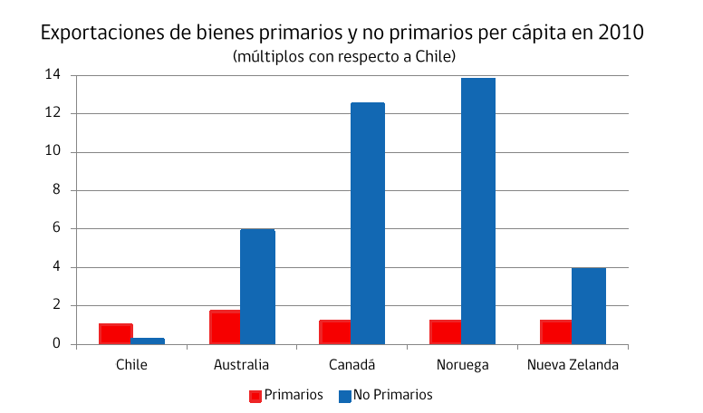
SER UN PAÍS RICO EN RRNN NO DEBE SER UN OBSTÁCULO PARA PRODUCIR Y EXPORTAR PRODUCTOS Y SERVICIOS SOFISTICADOS
Fuente: Ministerio de Economía
Exportación Servicios Profesionales: US$ 1200 millones el 2018, crece 18%
Con US$ 352 millones de servicios TIC con crecimiento de un dígito.

Slide 7
RECUPERACIÓN SOSTENIBLE POS COVID-19
Sostenibilidad
  Productividad y Crecimiento
  Impacto social: Empleo, servicios básicos y calidad de vida.
  Ambiental local y acción climática.
  Inclusión, cultura y cohesión social
Estrategia debe considerar escenarios incertidumbre pos COVID.
Escenario Probable:
  Se acelera la transformación digital e industrias 4.0, derribando barreras culturales: IoT, Data Analytics y IA claves, teletrabajo, e-learning y comercio digital.
  El mundo toma conciencia de riesgos planetarios y se acelera acción climática global.
  Resiliencia: Cadenas de suministro, producción distribuida, lo local y cercano adquiere protagonismo, cambian los patrones de turismo.

Slide 8
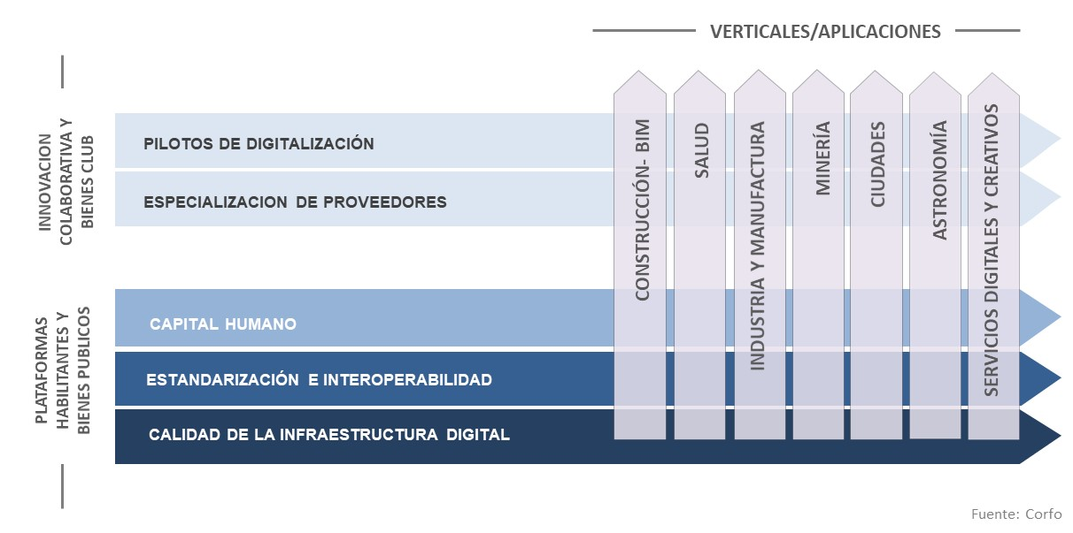
INNOVACIÓN PRODUCTIVA, SOCIAL Y PÚBLICA
Estrategia de Transformación Digital
  F2H y F2C nuevo modelo regulatorio.
  Capital Humano digital, genérico y vertical.
  Verticales en que Chile tiene ventajas o masa crítica con desafíos de calidad o productividad.
Desarrollo de Minería, Forestal, Agro, Turismo con proveedores locales.
Desarrollo de Energías Renovables y Economía del Hidrógeno en los territorios.
Ciudades Productivas, Sustentables, Resilientes e Inteligentes (transporte público limpio, eficiente, IOT).
Eficiencia energética, mejorar gestión recursos hídricos, descontaminación y acción climática con alto impacto social (Habitabilidad en vivienda, eliminar leña húmeda y zonas sacrificio).
Incentivos a la innovación en todos los ámbitos.
Modernizar instrumentos de apoyo financiero al scale up (seed y capital de riesgo).

